Slide 1
Эксплуатация веб-уязвимостей Парсинг

Slide 2
Введение
Тема парсинга в последнее время становится все более востребованной, но развиваются и механизмы защиты от автоматизированного сбора данных.
Парсинг веб-сайтов, или автоматический сбор данных, — это процесс получения нужных вам данных со стороннего веб-сайта посредством скачивания и анализа HTML-кода. «Но для этого вы должны использовать API!", однако не всякий веб-сайт предоставляет API, а интересующие вас API не всегда дают доступ ко всей нужной вам информации. Поэтому зачастую единственное решение — извлекать данные из веб-сайта.

Slide 3
Принципы работы любого парсера
Независимо от того на каком формальном языке программирования написан парсер, алгоритм его действия остается одинаковым:
выход в интернет, получение доступа к коду веб-ресурса и его скачивание;
чтение, извлечение и обработка данных;
представление извлеченных данных в удобоваримом виде – файлы .txt, .sql, .xml, .html и других форматах.
По сути своей работы он похож на трояна, ведь он получает данные, иногда конфиденциального характера, не спрашивая желания их владельца.

Slide 4
Сферы применения
Парсинг веб-сайтов применяется в следующих случаях:
Отслеживание цен на веб-сайтах электронной коммерции.
Агрегация новостей.
Лидогенерация.
SEO (отслеживание поисковой выдачи).
Агрегация банковских счетов (Mint в США, Bankin’ в Европе).
Исследователи-одиночки и ученые, создающие наборы данных, получить которые каким-либо другим путем невозможно.
Главная проблема заключается в том, что большинство администраторов или разработчиков веб-сайтов не хотят, чтобы кто-то собирал их данные. Они хотят предоставлять контент только реальным посетителям, использующим настоящие браузеры, за исключением Google, потому что поисковые системы индексируют веб-сайты.

Slide 5
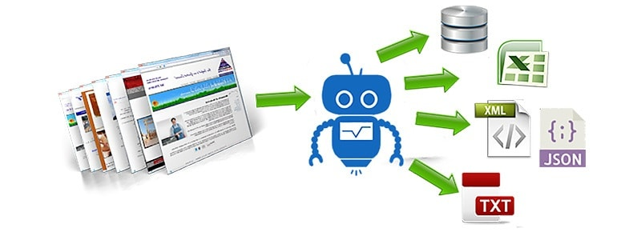
Таким образом, если бы вы занимались парсингом, то вам бы не хотелось, чтобы вас приняли за робота. Есть два основных способа быть похожим на человека: использовать «человеческие» инструменты и имитировать поведение человека.
Далее мы познакомимся со всеми инструментами, которые применяют веб-сайты для противодействия парсинга, а также со всеми способами обхода этих инструментов.

Slide 6
Имитация инструмента реального пользователя: Chrome в headless-режиме
Зачем использовать веб-браузер в headless-режиме?
Один из самых простых способов получения контента от HTTP-сервера — это использование традиционного инструмента командной строки наподобие cURL.
Дело в том, что если вы попытаетесь ввести команду «curl www.google.com», то у Google есть много способов узнать, что к веб-серверу обращается не человек, например с помощью просмотра заголовков.
Заголовки — это небольшие фрагменты данных, которые входят в состав любого запроса, отправляемого на веб-серверы. Один из этих фрагментов данных точно описывает клиента, отправляющего запрос, — это пресловутый заголовок User-Agent. Только лишь глядя на заголовок User-Agent, Google знает, что вы используете cURL.
Заголовки легко отредактировать с помощью cURL, и здесь могло бы помочь копирование заголовка User-Agent реального браузера. На практике вам понадобилось бы установить более одного заголовка. Но сегодня всё еще сложно искусственно подделать HTTP-запрос с помощью cURL или любой другой библиотеки, чтобы он выглядел в точности так же, как запрос, отправленный с помощью браузера. И все это знают.

Slide 7
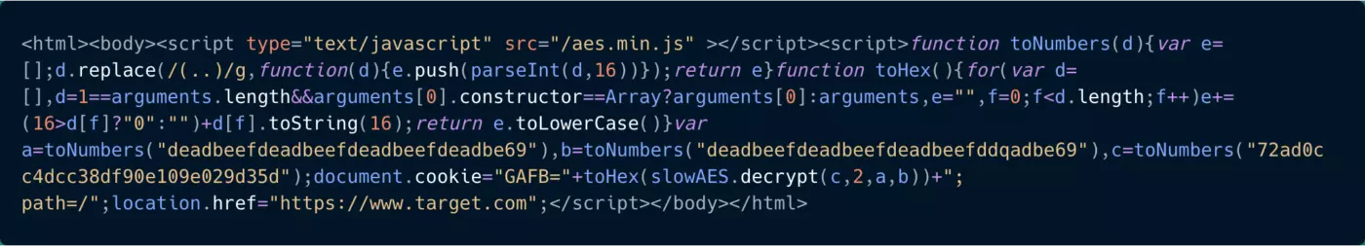
Вы знакомы с JavaScript?
Идея проста: веб-сайт встраивает фрагмент JavaScript-кода на свою страницу, который после своего выполнения «разблокирует» содержимое веб-страницы. Если вы пользуетесь настоящим браузером, то не заметите разницу. Если не пользуетесь, то получите HTML-страницу, содержащую непонятный JavaScript-код.
Опять же, это решение нельзя назвать идеальным, в основном потому что в наше время очень легко выполнять JavaScript-код вне браузера — с помощью Node.js.

Slide 8
Использование браузера в headless-режиме
Браузеры в headless-режиме будут вести себя как и настоящие за исключением того, что вы легко сможете использовать их программно. Самый популярный из таких браузеров — «Chrome Headless», вариант браузера Chrome, который ведет себя как обычный Chrome, но не включает в себя пользовательский интерфейс, позволяющий обращаться к функциям браузера.
Наиболее простым способом применения Headless Chrome считается обращение к драйверу, который предоставляет весь функционал браузера в виде удобного API. Selenium и Puppeteer — два наиболее известных программных решения.
Однако этого мало, поскольку веб-сайты обладают инструментами для обнаружения браузеров в headless-режиме. Эта «гонка вооружений» длится уже довольно давно.
Хотя вышеупомянутыми программными решениями легко пользоваться на своем локальном компьютере, организовать их работу в более широком масштабе, возможно, будет гораздо сложнее.

Slide 9
Считывание цифровых отпечатков браузера
Все, особенно фронтенд-разработчики, знают, что каждый браузер ведет себя по-разному. Иногда отличия связаны с отрисовкой CSS, иногда с выполнением JavaScript-кода, а иногда просто с внутренними свойствами браузера. Большая часть этих отличий хорошо известны, и сегодня есть возможность узнать, является ли браузер тем, за кого себя выдает. То есть веб-сайт «задается вопросом»: «Все ли свойства браузера и его поведение совпадают с тем, что мне известно о заголовке User-Agent, который отправил этот браузер?».
Вот почему имеет место непрекращающаяся «гонка вооружений» между веб-парсерами, которые хотят выглядеть как настоящие браузеры, и веб-сайтами, желающими отделить браузеры в headless-режиме от остальных браузеров.
Но в этой гонке, как правило, у парсеров есть большое преимущество, и вот почему:

Slide 10
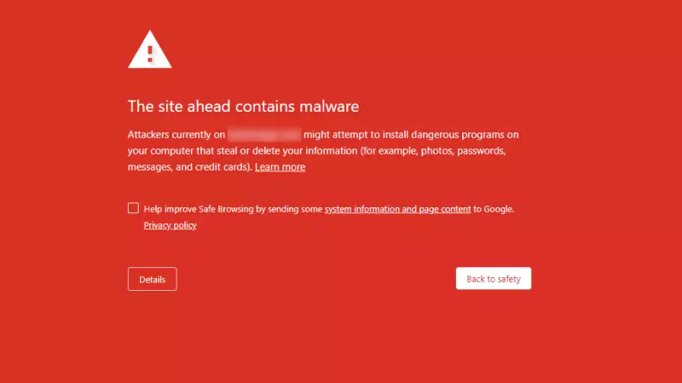
Чаще всего JavaScript-код пытается определить, выполняется ли он в headless-режиме, тогда, когда вредоносное ПО пытается избежать проведения поведенческой цифровой «дактилоскопии». Это означает, что JavaScript будет вести себя хорошо в среде сканирования, и плохо в настоящих браузерах. Поэтому команда разработчиков браузера Chrome в headless-режиме пытается сделать его неотличимым от браузера реального пользователя, чтобы вредоносное ПО не имело возможности уклониться от считывания поведенческого цифрового отпечатка. И парсеры могут с выгодой для себя использовать эти усилия разработчиков.

Slide 11
Знакомьтесь, TLS
TLS расшифровывается как «Transport Layer Security», то есть «безопасность транспортного уровня» и представляет собой преемника SSL, на использование которого, по сути, указывала буква S в HTTPS.
Этот протокол обеспечивает конфиденциальность и целостность данных, передаваемых между двумя приложениями — в нашем случае между браузером или скриптом и HTTP-сервером.
Подобно считыванию отпечатка браузера, цель считывания TLS-отпечатка — уникальным образом идентифицировать пользователей на основе того, как они используют TLS.

Slide 12
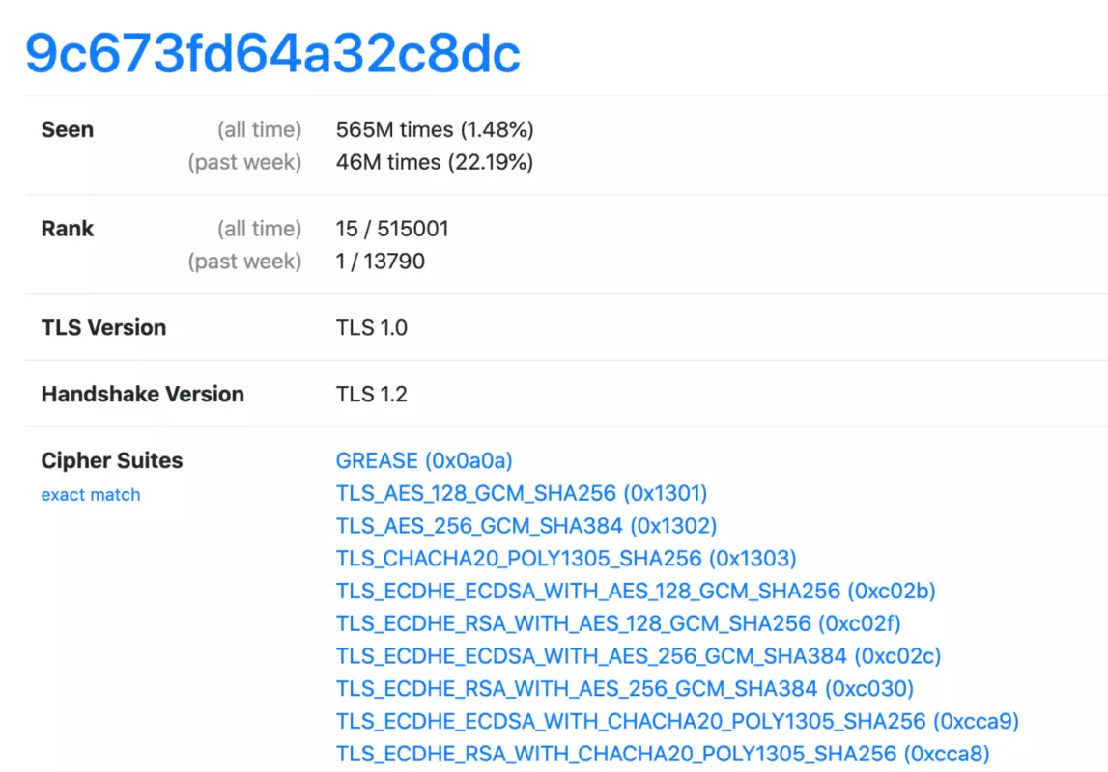
Сначала, когда клиент подключается к серверу, осуществляется подтверждение, или «рукопожатие» TLS. В процессе этого подтверждения отправляется много запросов между сервером и клиентом, предназначенных для проверки, что каждый из них — действительно тот, за кого себя выдает.
Далее, если подтверждение было завершено успешно, протокол предписывает, как клиент и сервер должны безопасным образом шифровать и дешифровать данные.

Slide 13
Заключение
Вы познакомились с основными методами защиты от парсинга. В настоящее время парсинг является незаконным во многих странах, в числе которых США, Великобритания, Россия и пр. При проведении аудита безопасности в компаниях, связанных с работой с большим количеством данных, следует обращать особое внимание на то, как сервер защищен от парсинга

Slide 14
Домашнее задание
Задача проста: найти и обойти защиту FaceBook от парсинга, связанную с хэшированием классов CSS. Напишите простой парсер на Python (алгоритмов в интернете полно), на котором будете тестировать.
Подсказка: для обхода такой защиты вам потребуется Bash-скрипт всего лишь в одну строчку.

